Slide 1
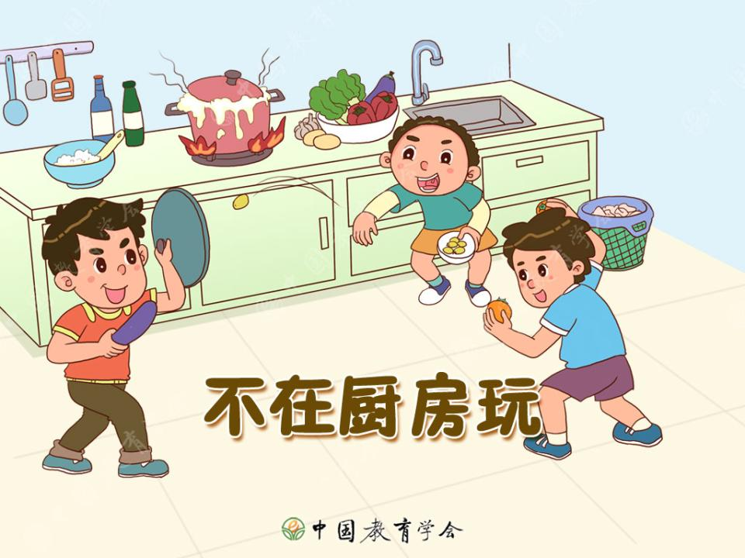
《幼儿安全》·不在厨房玩

Slide 2


了解厨房里的危险有哪些，树立一定的安全意识；
知道不能随意在厨房玩闹，不触碰危险物品；
能正确判断多种行为的对错，逐步增强自我保护意识。

Slide 3

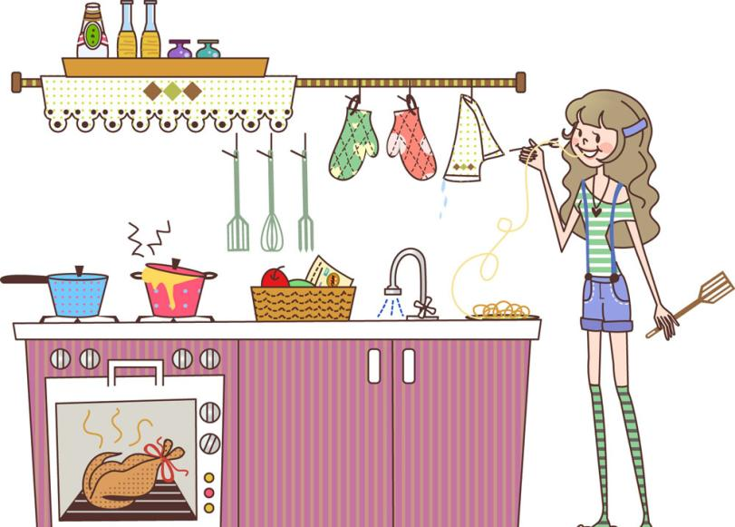

小朋友们，知道图上画的是什么地方吗？从哪里可以看出来呢？

Slide 4

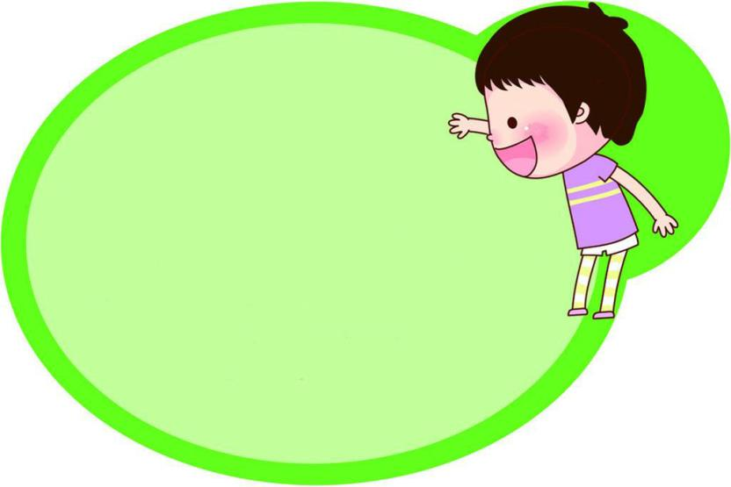

请小朋友们讨论一下：
我们可以在厨房里玩吗？为什么呢？

Slide 5
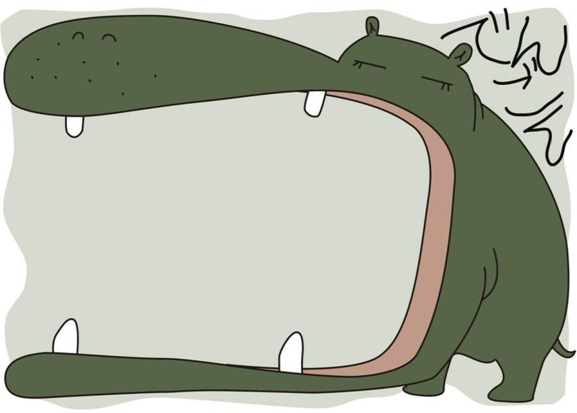

我们一起来看一个小故事吧
——不在厨房玩

Slide 6
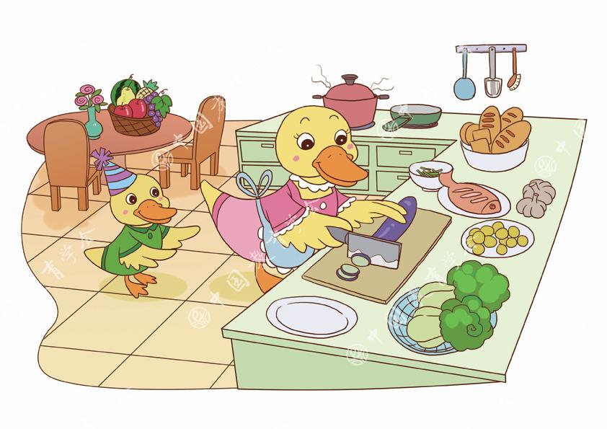
不行哦，厨房很危险，还是妈妈自己来吧。
妈妈，我来帮你准备饭菜。

Slide 7
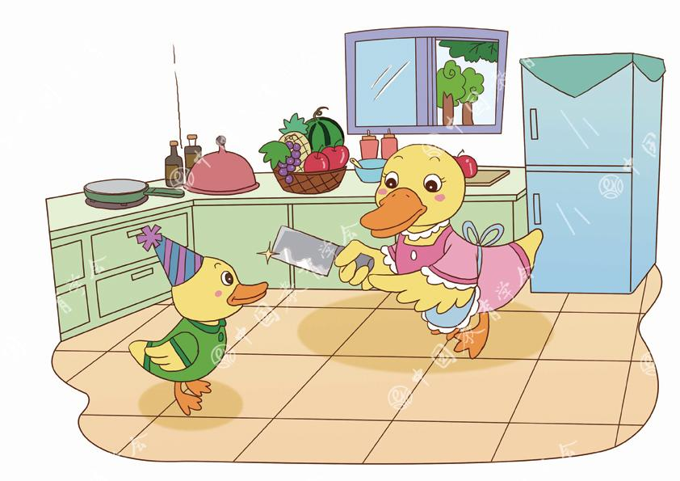
还是妈妈来切吧，刀具很锋利，不适合小孩子使用，等你长大些再帮妈妈切东西，好吗?
妈妈，我来切水果……

Slide 8
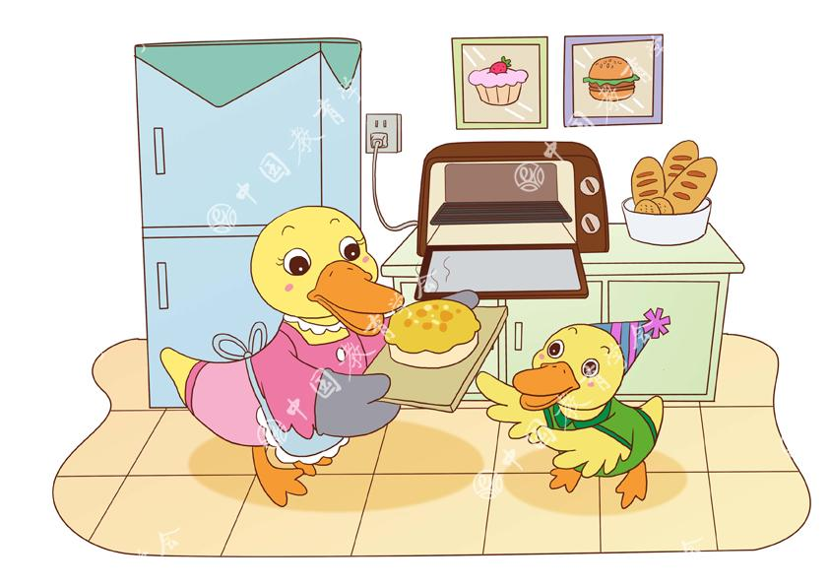
不用了，这很烫哦。
妈妈，我把蛋糕摆到餐桌上去吧。

Slide 9
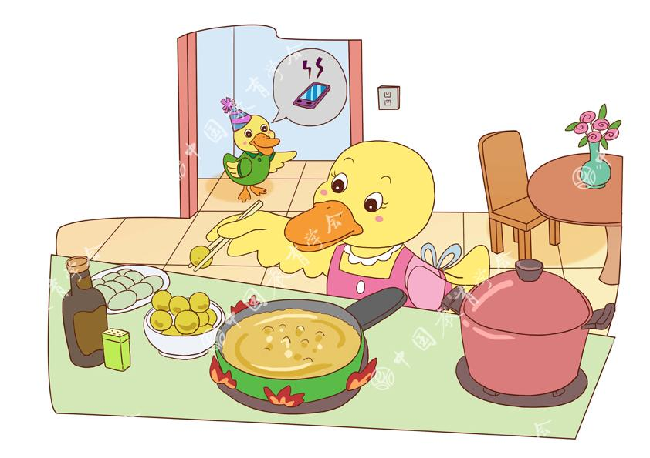
小黄鸭乖，炸丸子的时候热油有可能会溅出来，你还是去外面玩吧。

Slide 10
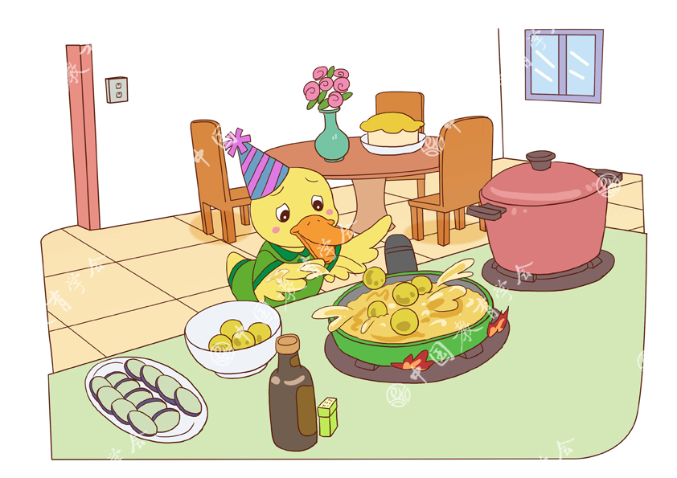
妈妈去客厅接电话，好奇的小黄鸭跑进厨房，想帮妈妈炸丸子……
啊，好疼！

Slide 11
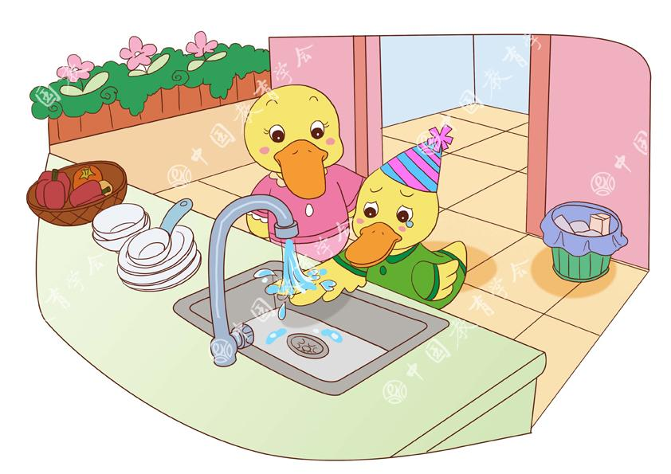
妈妈赶紧过来给小黄鸭紧急处理，用清水冲洗了后赶快把小黄鸭送去了医院。

Slide 12


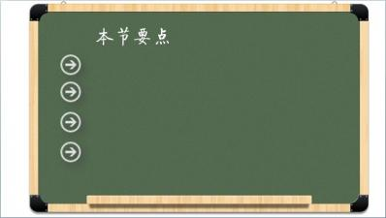
1.小黄鸭要切水果，妈妈对它说了什么？
2.刚出炉的蛋糕小朋友能直接去拿吗？为什么？
3.妈妈去接电话的时候，小黄鸭去干嘛了？
4.小黄鸭为什么会烫伤呢？

Slide 13


小朋友们
要记住哦：
厨房里有那么多的危险，小朋友们千万不要在厨房里玩，也不要随意碰触厨房里的东西哦。

Slide 14

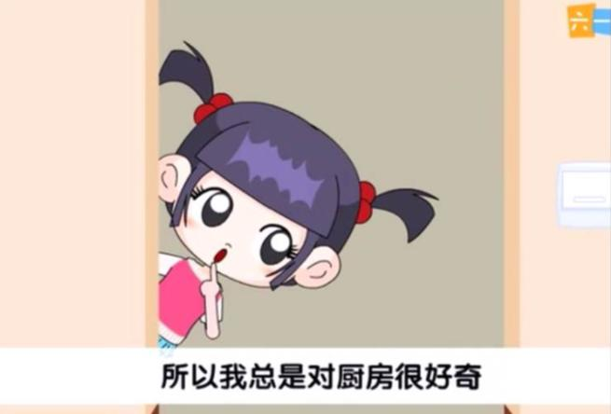

《安全问题之为什么不能随便进厨房》
http://www.iqiyi.com/edu/20121225/8ae86c9b21753175.html
注：视频需联网播放观看

Slide 15

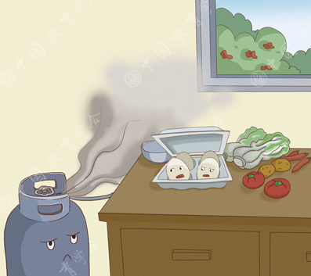
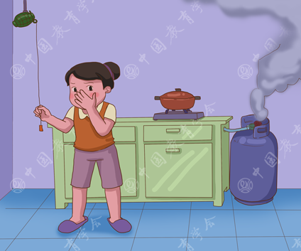
厨房里会经常使用煤气，煤气一旦泄露，就会使家里的人中毒，或者引起爆炸和火灾。

Slide 16


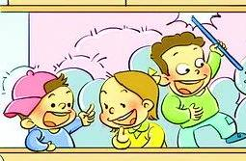
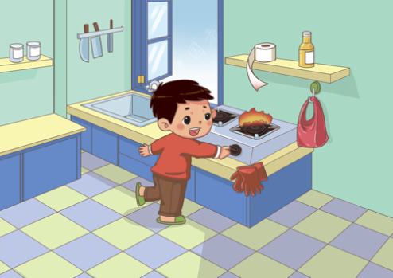
厨房空间较小，如果在厨房里打闹，容易摔跤，发生意外。

Slide 17
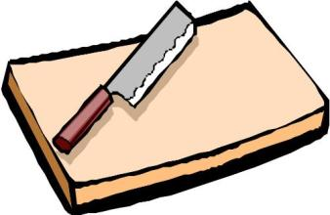
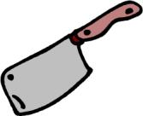
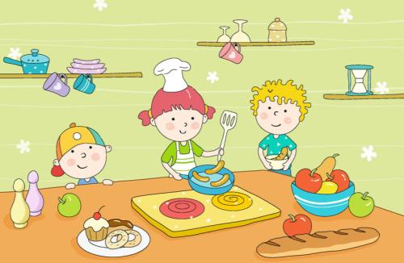

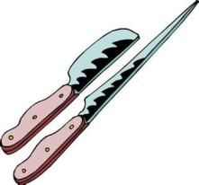
切菜板很重，掉下来会砸到脚。
切菜刀很锋利又很笨重，一旦割到手或掉到地上砸到脚都会导致受伤。

Slide 18

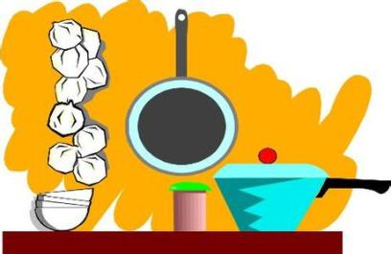
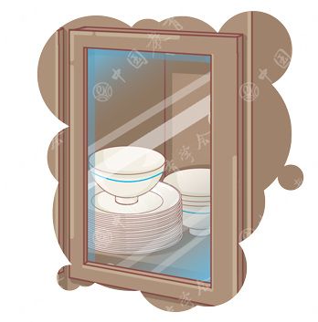

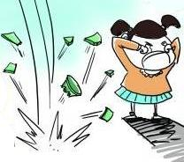
不要登高到碗橱里去取东西，如果碰倒碗盆等东西，劈头盖脸地砸下来，容易被砸伤。

Slide 19

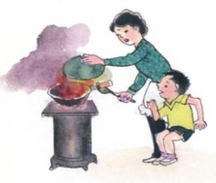
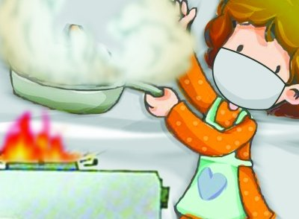
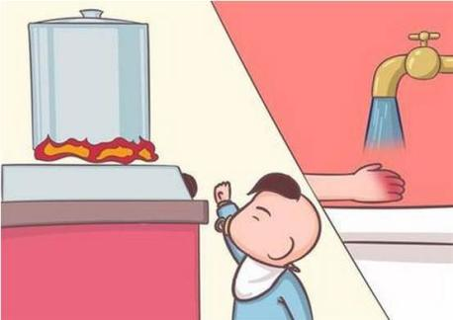
大人做菜的时候，不能像小馋猫似的凑过去，以免锅里的油飞溅出来被油烫伤。

Slide 20


根据今天所学的知识，我们一起来判断下面小朋友的做法对不对：

Slide 21
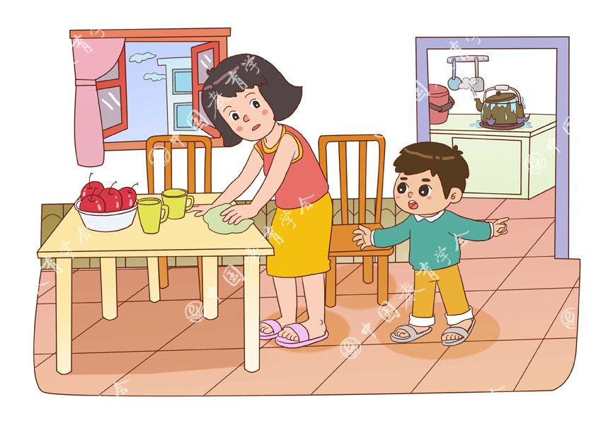
安安发现厨房里的水烧开了告诉大人，请大人来把火关掉。
√

Slide 22
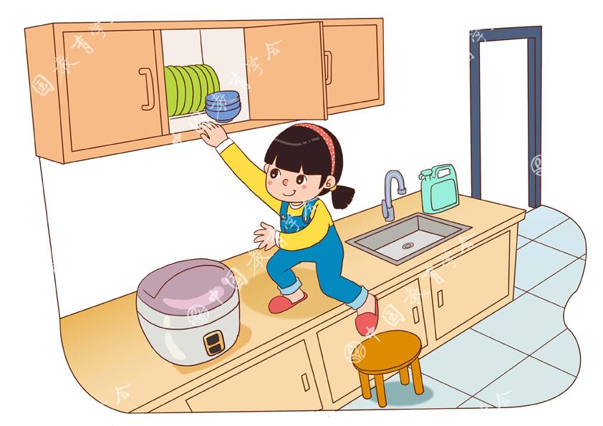
妮妮登高到碗橱里去取东西
×

Slide 23
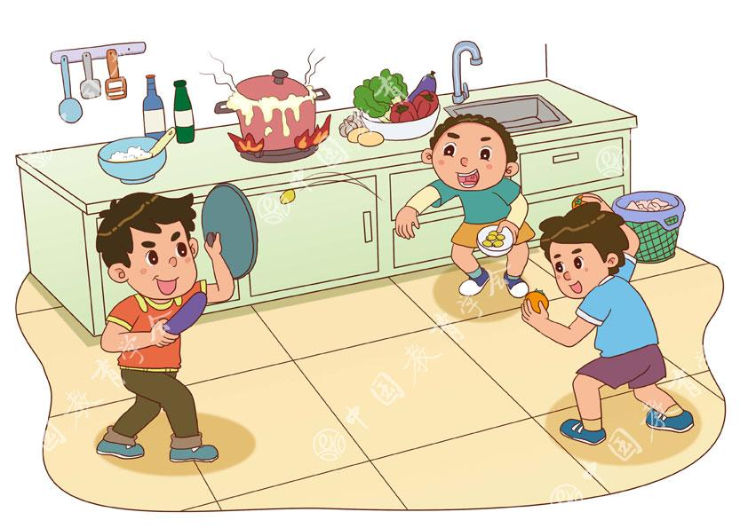
全全和小伙伴在厨房里打闹
×

Slide 24
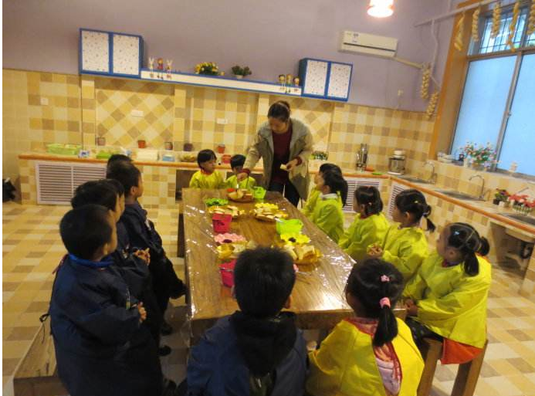
实地参观
厨房里的危险
活动说明：
老师和助教共同带领小朋友到幼儿园的厨房里参观；
组织小朋友指一指、认一认厨房里哪些物品比较危险，说一说其可能带来的伤害；必要时，教师进行强调补充。

Slide 25
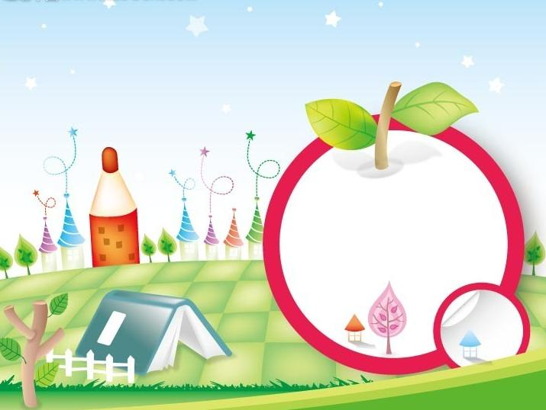

厨房有电还有火，
开水碰翻不好躲。
地方虽小不能玩，
危险事情不能做。

Slide 26
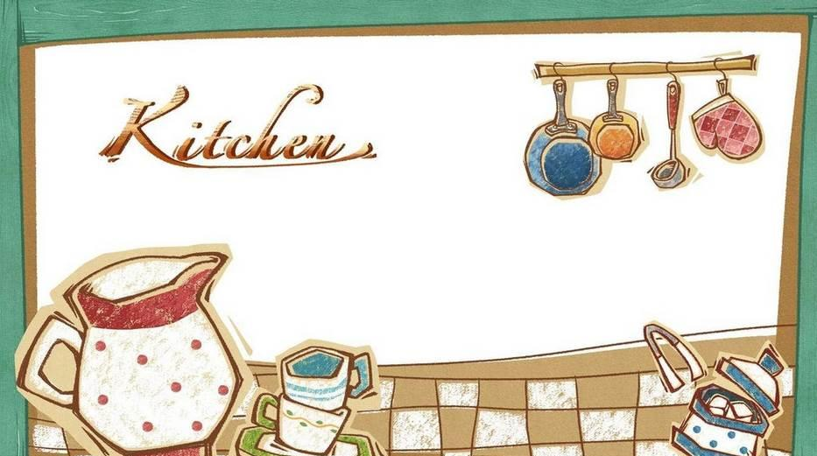

学了这一课后，小朋友们要记住啦，千万不要在厨房里玩耍哦！

Slide 27

1.小朋友独自在家时，不能私自打开煤气烧水。
A.对 B. 错
2.小豆看见妈妈在炸肉丸，觉得很好玩，于是趁妈妈不注意，拿起碗里的肉丸就扔进了油锅里。
A.对 B. 错
3.小强独自在家，想从冰箱里拿饮料喝，于是搬来凳子踩在上面打开冰箱拿东西。
A.对 B. 错
4.妈妈在做菜的时候，笑笑像个小馋猫一样凑过去，想看看妈妈做了什么可口的饭菜。
A.对 B. 错
5.厨房的刀很锋利，小朋友不可以拿来削苹果。
A.对 B. 错
参考答案：
1.A 2.B 3.B 4.B 5.A

Slide 28
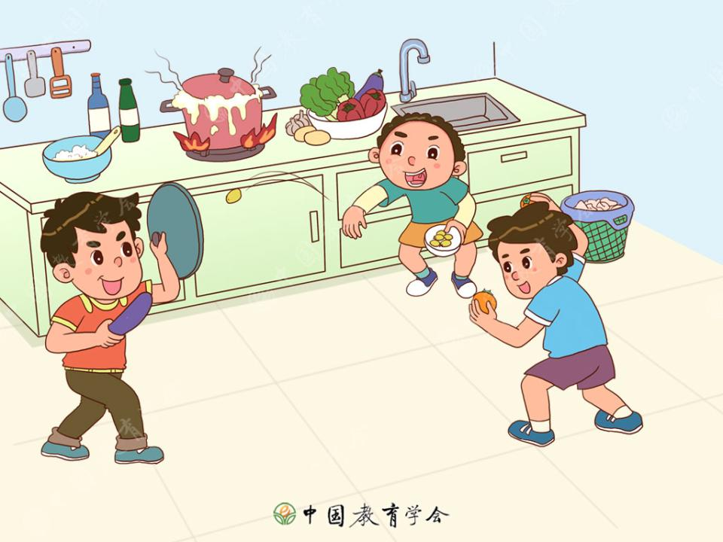
《幼儿安全》·不在厨房玩
谢 谢 观 看！

